Slide 1
LINGUAGEM DE PROGRAMAÇÃO DE BANCO DE DADOS
Teorica - 02
Prof. Marcos Antonio

Slide 2
BANCO DE DADOS RELACIONAL
SQL
DDL
DATA DEFINITION LANGUAGE
Tipos de dados
Criação, Alteração e Eliminação de Tabelas

Slide 3
BANCO DE DADOS RELACIONAL
Tipos de Comandos
BANCO DE DADOS RELACIONAL
DDL lida com esquemas e características de como os dados devem residir no Banco de Dados.
Seus principais comandos são:
CREATE - para criar Banco de Dados e seus objetos como (tabela, índice, visões, e outros).
B<number>

Slide 4
BANCO DE DADOS RELACIONAL
Tipos de Comandos
ALTER - altera a estrutura do Banco de Dadosn (tabelas) existente
DROP - exclui objetos do Banco de Dados.
B<number>

Slide 5
BANCO DE DADOS RELACIONAL
Tipos de Comandos
DDL
TIPO DE DADOS

Slide 6
BANCO DE DADOS RELACIONAL
Tipos de Comandos
NUMÉRICO:
Tipo Valor Menor Menor Maior Maior
em Valor valor Valor valor
byte com sina sem com sem
sinal sinal sinal
Int 4 -2147483648 0 2147483647 42949672905
Bigint 8 -2 elevado 0 2^63-1 2^64-1
à 63
B<number>

Slide 7
BANCO DE DADOS RELACIONAL
Tipos de Comandos
DECIMAL::
Segue o mesmo critério do INT. Conta com a quatidade pré fixada *ex: Decimal(7,2)). contando as casas decimais, num total máximo de 65 dígitos.
B<number>

Slide 8
BANCO DE DADOS RELACIONAL
Tipos de Comandos
1000-01-01 até 9999-12-31
DATA:
Date: 1000-01-01 até 9999-12-31
DateTime: 1000-01-01 00:00:00 até 9999-12-31 23:59:59
B<number>

Slide 9
BANCO DE DADOS RELACIONAL
SQL
DDL
Criação, Alteração e Eliminação de Tabelas

Slide 10
BANCO DE DADOS RELACIONAL
Tipos de Comandos
Sintaxe para criar o BD:
CREATE DATABASE nome_do_bd;
Sintaxe para abrir oBD:
USE nome_do_bd;
B<number>

Slide 11
BANCO DE DADOS RELACIONAL
Tipos de Comandos
EXEMPLO:
mysql> CREATE DATABASE Escola;
Para abrir o BD
mysql> USE Escola;
B<number>

Slide 12
BANCO DE DADOS RELACIONAL
Tipos de Comandos
EXEMPLO:
Para ver se o BD foi criado
mysql> SHOW Databases;
B<number>

Slide 13
BANCO DE DADOS RELACIONAL
Tipos de Comandos
Para ALTERAR as características do Banco de Dados:
ALTER TABLE nome_dea_tabela
tipo_da_alteração
B<number>

Slide 14
BANCO DE DADOS RELACIONAL
Tipos de Comandos
Para ALTERAR o tamanho de um atributo:
ALTER TABLE nome_da_tabela
MODIFY nome_do_atributo tipo;
B<number>

Slide 15
BANCO DE DADOS RELACIONAL
Tipos de Comandos
Para INCLUIR um atributo
ALTER TABLE nome_da_tabela
ADD nome_do_atributo tipo;
ALTE TABLE nome_da_tabela
ADD nome_do_atributo tipo
AFTER nome_do_atributo;
B<number>

Slide 16
BANCO DE DADOS RELACIONAL
Tipos de Comandos
Para EXCLUIR um atributo
ALTER TABLE nome_da_tabela
DROP nome_do_atributo
B<number>

Slide 17
BANCO DE DADOS RELACIONAL
Tipos de Comandos
Para EXCLUIR um Banco de Dados:
DROP DATABASE nome_do_bd;
Exemplo:
DROP Database Escola;
B<number>

Slide 18
BANCO DE DADOS RELACIONAL
Tipos de Comandos
Sintaxe para criar uma TABELA:
CREATE TABLE nome_da_tabela
(atributo1 tipo,
...
atributo n
[PRIMARY KEY(atributo)]));
B<number>

Slide 19
BANCO DE DADOS RELACIONAL
Tipos de Comandos
EXEMPLO:
mysql> CREATE TABLE Alunos
(Matricula int(2) unsigned not null,
Nome varChar(40),
Sexo varChar(01),
Endereco varChar(35),
PRIMARY KEY(Matricula));
B<number>

Slide 20
BANCO DE DADOS RELACIONAL
Tipos de Comandos
EXEMPLO:
Para ver se a tabela foi criada
mysql> SHOW TABLES;
B<number>

Slide 21
BANCO DE DADOS RELACIONAL
Tipos de Comandos
EXEMPLO:
Para ver as características da tabela criada.
mysql> RESCRIBR Aluno
OU
Mysql>DESC Aluno.
B<number>

Slide 22
BANCO DE DADOS RELACIONAL
Tipos de Comandos
EXEMPLO:
Para inserir dados na tabela criada:
mysql> INSERT INTO Alunos VALUES
(1,’Magnolia’,’F’, ‘Rua A, 13’),
(2,’Epaminondas’,’M’,’Rua B, 14’),
(3,’Raymunda’,’F’,’Rua C, 15’),
(4,’Emengarda’,’F’,’Rua D, 16’),
(5,’Asdrubal’,’M’,’Rua E, 17’);
B<number>

Slide 23
BANCO DE DADOS RELACIONAL
Tipos de Comandos
EXEMPLO:
Listar os dados dos alunos.
SELECT * FROM ALUNOS;
B<number>

Slide 24
BANCO DE DADOS RELACIONAL
Tipos de Comandos
EXEMPLO:
Listar dados específicos dos alunos
SELECT Nome, Sexo
FROM ALUNOS;
B<number>

Slide 25
BANCO DE DADOS RELACIONAL
SQL
DDL
Criação, Alteração e Eliminação de Tabelas
EXERCÍCIOS

Slide 26
BANCO DE DADOS RELACIONAL
SQL
PARA CRIAR UM BANCO DE DADOS
. CREATE DATABASE RH;
PARA ABRIR O BANCO DE DADOS
. USE RH;

Slide 27
BANCO DE DADOS RELACIONAL
SQL
Criar a tabela Depto, sendo:
NrDepto int
NomeDepto varChar(25),
QtdFunc int(2)

Slide 28
BANCO DE DADOS RELACIONAL
SQL
Criar a tabela Depto:
. CREATE TABLE Depto
(NrDepto int(2) UNSIGNED
NOT NULL,
NomeDepto varChar(25),
QtdFunc int(2),
PRIMARY KEY (NrDepto));

Slide 29
BANCO DE DADOS RELACIONAL
SQL
OBS:
UNSIGNED: porque é um campo
numérico e sinalizado, o que não se quer para um campo chave.
NOT NULL: Campos que não devem ser nulos ou brancos.

Slide 30
BANCO DE DADOS RELACIONAL
SQL
Inseri dados na tabela Depto:
INSERT INTO Depto VALUES
(18,”VENDAS”,10),
(23,”INFORMÁTICA”,18),
(07,”COMPRAS”,6),
(02,”PRODUÇÃO”,468);

Slide 31
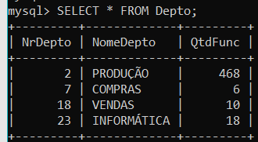
BANCO DE DADOS RELACIONAL
SQL
Criar QUERIES (Consultas) que
maniplulem os dados:
dos os dados dos deptos.
1, Listar todos os dados dos deptos.
SELECT * FROM Depto;

Slide 32
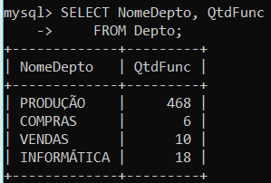
BANCO DE DADOS RELACIONAL
SQL
2. Listar nome do depto e quantidade de funcionários.
SELECT NomeDepto, QtdFunc
FROM Depto;

Slide 33
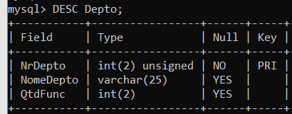
BANCO DE DADOS RELACIONAL
SQL
3. Alterar o tamanho do atributo NomeDepto para 35.
DESC Depto:

Slide 34
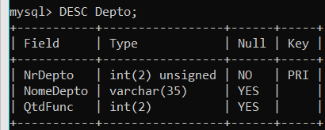
BANCO DE DADOS RELACIONAL
SQL
ALTER TABLE Depto
MODIFY NomeDepto varChar(35);
DESC Depto;

Slide 35
BANCO DE DADOS RELACIONAL
SQL
4. Incluir o atributo LocaDepto varChar(30) após o atributo NomeDepto.
DESC Depto:

Slide 36
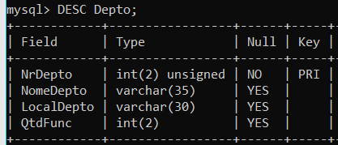
BANCO DE DADOS RELACIONAL
SQL
ALTER TABLE Depto
ADD LocalDepto varChar(30)
AFTER NomeDepto;
DESC Depto;

Slide 37
BANCO DE DADOS RELACIONAL
SQL
5. Excluir o atributo LocalDepto da tabela;
DESC Depto:

Slide 38
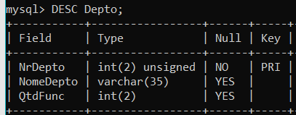
BANCO DE DADOS RELACIONAL
SQL
ALTER TABLE Depto
DROP LocalDepto;
DESC Depto;

Slide 39

BANCO DE DADOS RELACIONAL

